Slide 1

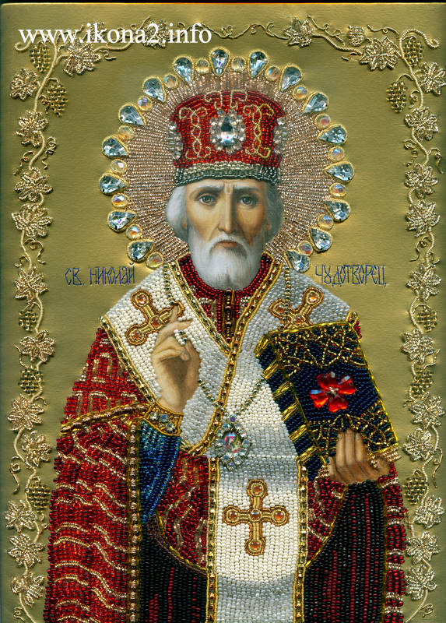

Святой
Николай Чудотворец

Slide 2

Святой Николай – один из самых почитаемых святых на Руси и во всем православном мире. Святитель Николай прославился как великий угодник Божий, поэтому в народе его обычно называют Николаем Угодником . Христиане также верят, что и по сей день он совершает множество чудес в помощь молящимся ему людям, поэтому уважительно называют и Николаем Чудотворцем .

Slide 3
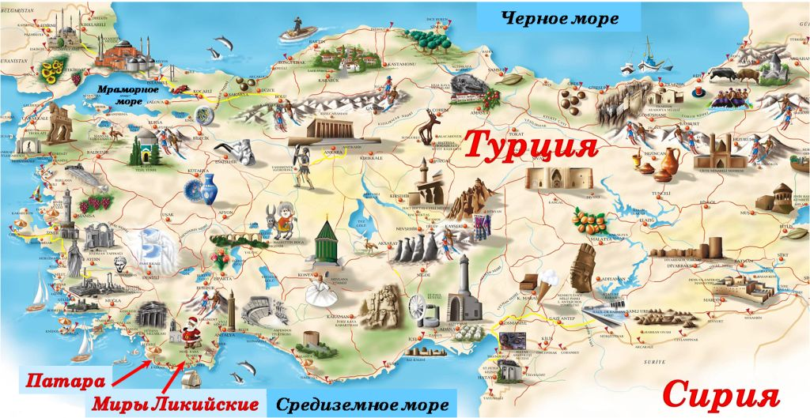
Святитель Николай родился в Малой Азии во второй половине III века в городе Патара, в области Ликии (ныне - территория Турции). Родители его Феофан и Нонна были из благородного рода и весьма зажиточны, что не мешало им быть благочестивыми христианами, милосердными к бедным и усердными к Богу.

Slide 4
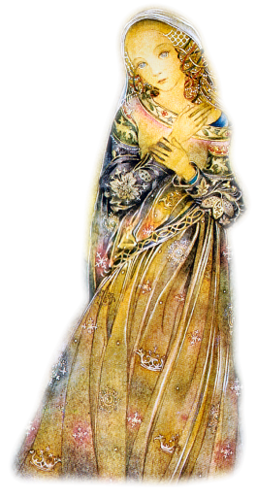
Успевая в учении, отрок Николай успевал также и в благочестивой жизни. Он был единственный сын богатых родителей, но рано осиротел. Николай жил оторванный от всех, погруженный в мир науки, из дома выходил редко.
Однажды от старого слуги юноша узнал, что одна бедная девушка, жившая на окраине города, не может выйти замуж за богатого парня, потому что у нее нет приданного.

Slide 5





«У меня есть все, что я хочу. А где-то рядом страдают люди», - подумал Николай. Постепенно в его голове созрел план. Николай, взял из сокровищницы нужную сумму и под покровом ночи, накинув темный плащ с капюшоном, чтобы его никто не узнал, юноша пробрался к дому девушки и подбросил мешочек с золотом ей в окно.

Slide 6
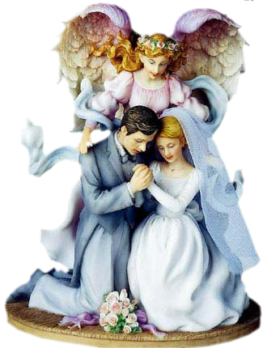
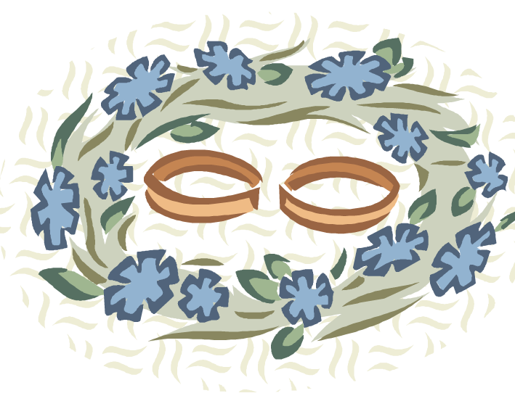
На утро по городу прошел слух, что это ангел небесный помог влюбленным. Родители парня согласились на свадьбу.
Николай первый раз в жизни почувствовал себя счастливым.

Slide 7
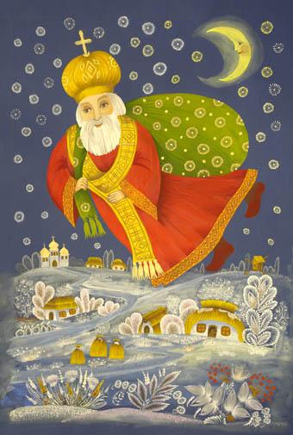
Еще много добрых дел совершил Николай для бедных горожан, оставаясь незамеченным и приводя в замешательство весь город. Он незаметно приносил в их дома игрушки и теплые вещи для детей, лекарства для больных. Однажды ночью люди выследили Николая. Вот уж они никак не ожидали, что этот замкнутый, застенчивый юноша имел такое доброе сердце. И тогда горожане выбрали Николая своим епископом.

Slide 8
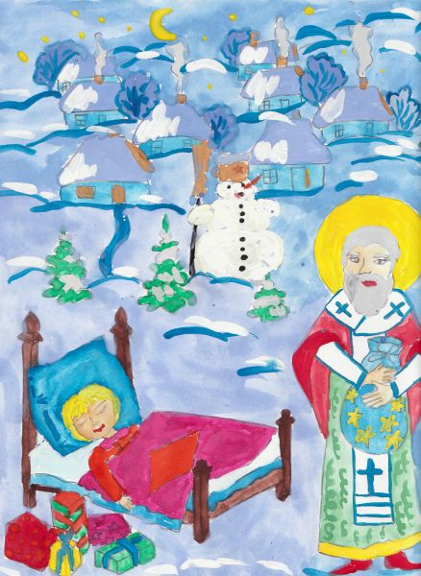

С тех пор каждый год,
19 декабря, седобородый Святой Николай, одетый в золотые одежды, приходит на землю. Он спускается по серебряной верёвочке и приносит детям подарки, вместе с печеньем - "николайчиком" кладёт их под подушки или в сапожок.

Slide 9
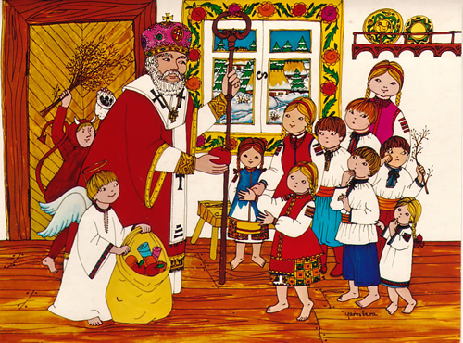
В полночь Чудотворец заходит в каждый дом вместе со своими помощниками – Ангелом и маленьким чертиком Антипкой. Ангел раздает подарки послушным детям, Антипка разносит розги непослушным.

Slide 10
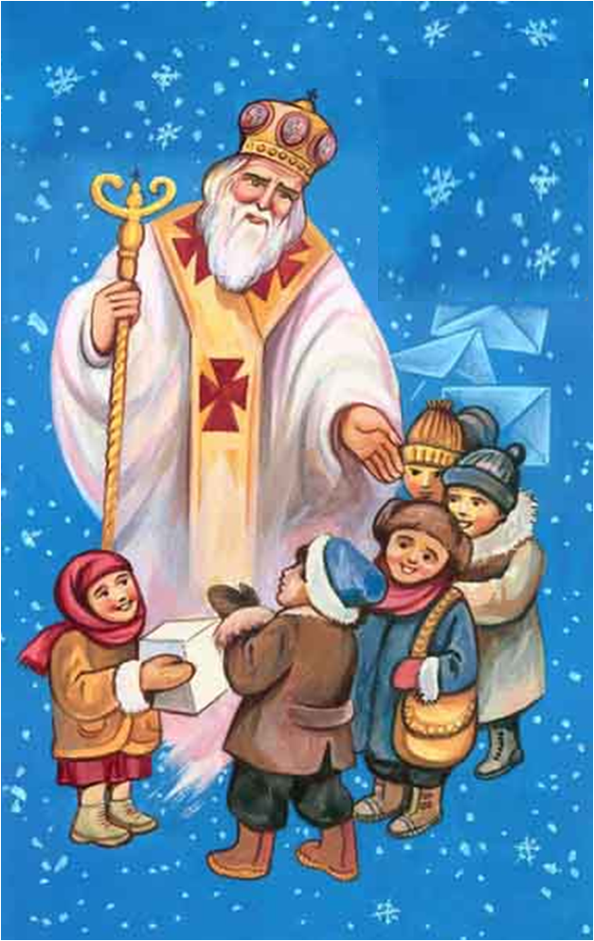
Но Николай очень добрый, и желает, чтобы дети были все хорошими, поэтому он внимательно следит с небес за ними. Тем, кто исправился, на следующий год он обязательно приносит свои подарки.

Slide 11
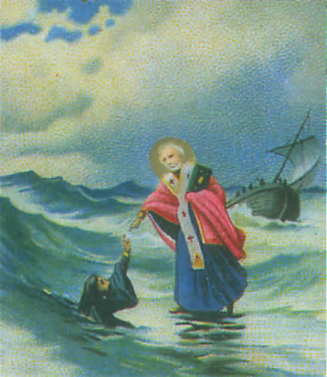
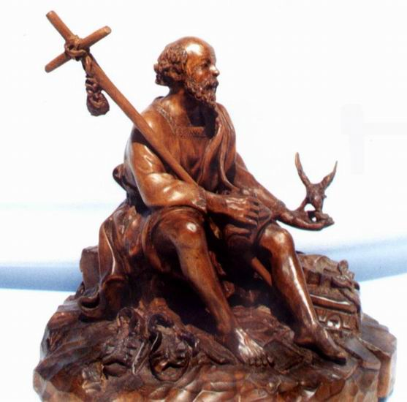
Однако Святой Николай прославился не только своими тайными дарами, но и чудесами, которые творил и при жизни и после смерти. Святого Николая считали своим заступником моряки и рыбаки.
опра

Slide 12
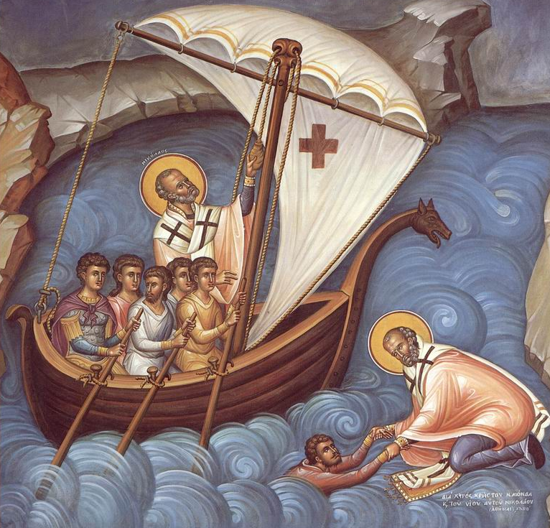
Совершая паломничество в Иерусалим, Николай Чудотворец по просьбе отчаявшихся моряков молитвой успокоил разбушевавшееся море. По его молитве ожил матрос, упавший с мачты и разбившийся насмерть.

Slide 13
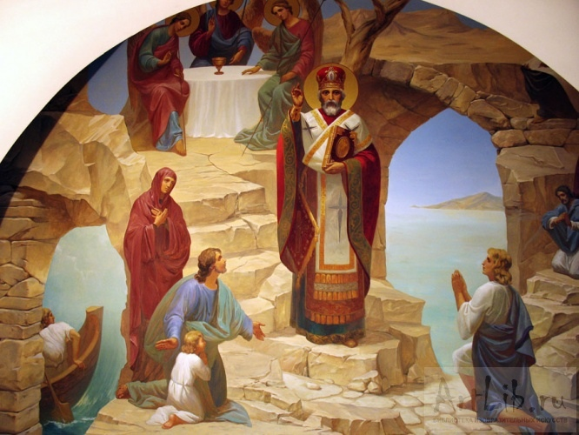
Еще при жизни своей святитель Николай прославился как умиротворитель враждующих, защитник невинно осужденных и избавитель от напрасной смерти.

Slide 14
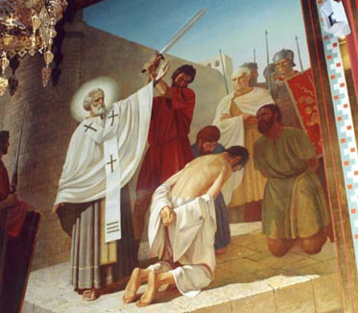
В городе Миры градоправитель Евстафий невинно осудил на смертную казнь трех граждан, оклеветанных врагами.
Святитель Николай поспешил в Миры. Он прибыл в самый момент казни. Палач уже заносит меч, чтобы обезглавить несчастных, но святитель Николай властной рукой вырывает у него меч и повелевает освободить невинно осужденных. Никто из присутствующих не осмелился противиться ему: все поняли, что творится воля Божия.

Slide 15
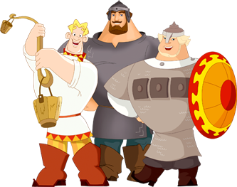
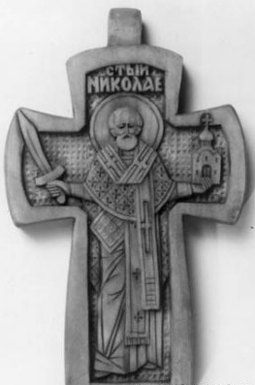
Русские воины издревле считали Святителя Николая своим особенным небесным заступником. Об этом свидетельствуют сохранившиеся до сего времени кресты-тельники, носившиеся нашими воинами-предками под панцирем, на которых имелось изображение святителя Николая.
Стрелецкая стража в древней Москве при перекличке провозглашала в третьем гласе:
"Святой Николай Чудотворец, моли Бога о нас!"

Slide 16
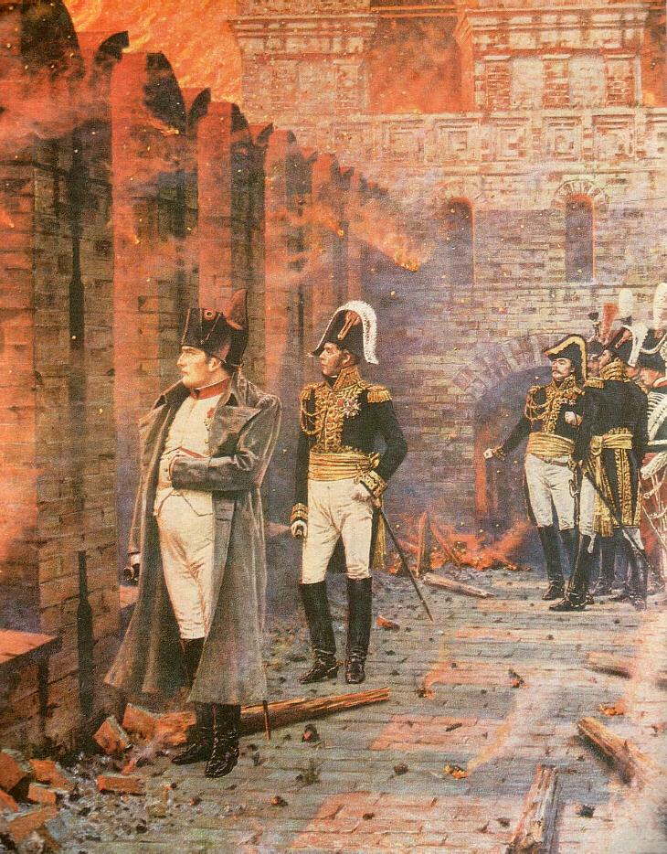
Когда в 1812 году Наполеон оставлял Кремль, он решил взорвать Никольские ворота огромным количеством пороха. Сила взрыва была ужасна: камни и бревна летели в стороны, пошатнулись стены, лопались стекла в окнах.

Slide 17
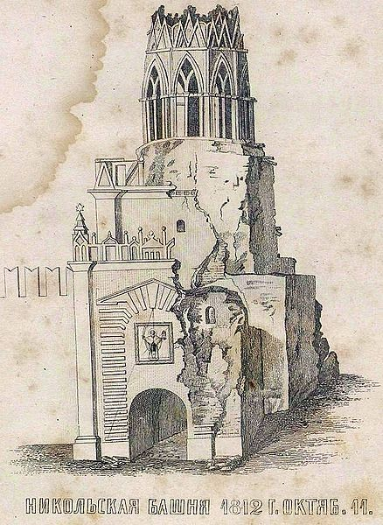
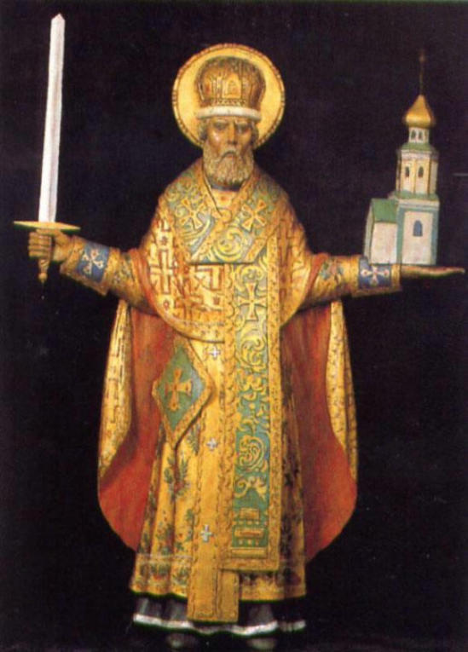
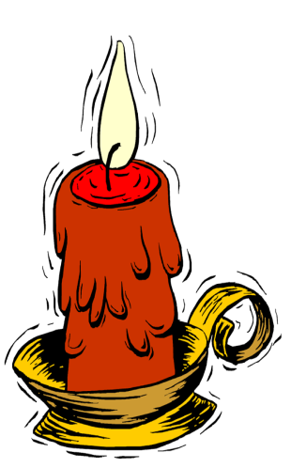
Только образ Святителя Николая над Никольскими вратами и даже стекло, покрывавшее лик Угодника не потерпели никакого повреждения. И свеча перед его ликом уцелела.

Slide 18
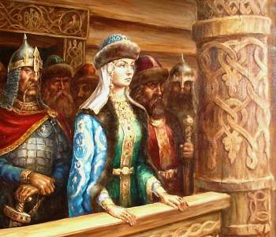
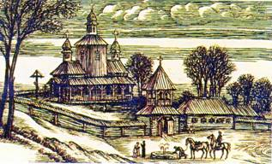
Во имя святителя Николая Чудотворца был крещен в 866 году Киевский князь Аскольд - первый русский князь-христианин. А над могилой Аскольда в Киеве святая княгиня Ольга построила первый в Русской Церкви храм в честь святителя Николая.
История одного из первых на Руси православных храмов в честь Святителя Николая на Аскольдовой могиле богата историческими событиями и овеяна загадками. Эта церковь неоднократно осквернялась и разрушалась, но каждый раз восстанавливалась заново, как бы символизируя и судьбу Отечества…
Киевский Пустынно-Николаевский монастырь на Аскольдовой могиле.

Slide 19
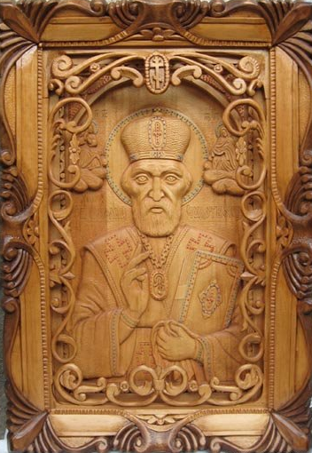
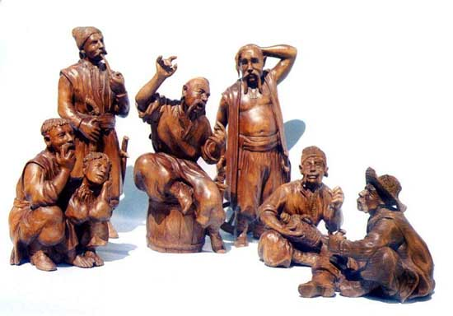
В Украине в честь святого Николая построены много храмов. Известны его чудотворные иконы. Чрезвычайно уважали этого угодника Божьего запорожские казаки.

Slide 20
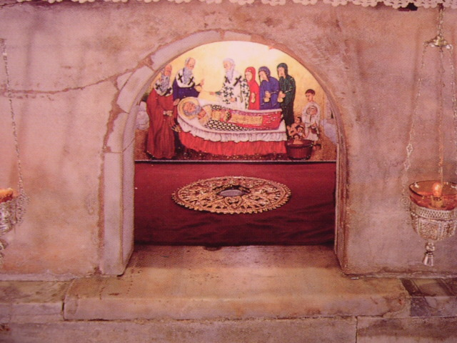
Святитель Николай скончался в середине IV века в глубокой старости. По церковному преданию, мощи святого сохранились нетленными и источали чудесное миро, от которого исцелилось множество людей. В 1087 году в связи с угрозой нашествия мусульман мощи Николая Угодника были перенесены в итальянский город Бари, где находятся и поныне.
Гробница святителя Николая в Бари.

Slide 21
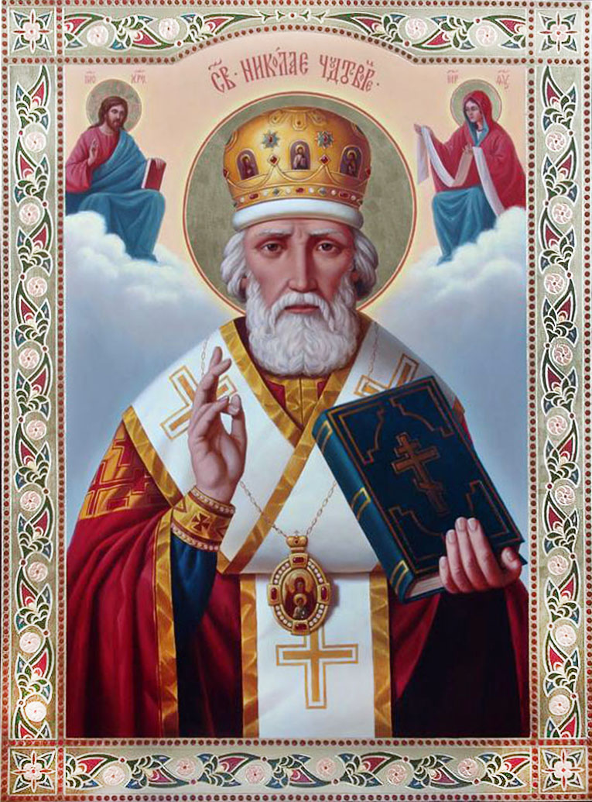
Святитель Николай — один из самых почитаемых святых.
Кто только не считает его своим покровителем — мореплаватели-путешественники и кораблестроители, крестьяне и пастухи, купцы и целители, войны и моряки,
вдовы и сироты, а в общем — каждый верующий человек.
Николай Чудотворец прославился как умиротворитель враждующих, защитник невинно осуждённых и избавитель от напрасной смерти.
Святой Николай издавна почитался как защитник городов и крепостей (Никола Ратный).
Традиция искать покровительства у Николая Угодника сохранилась до наших дней.

Slide 22
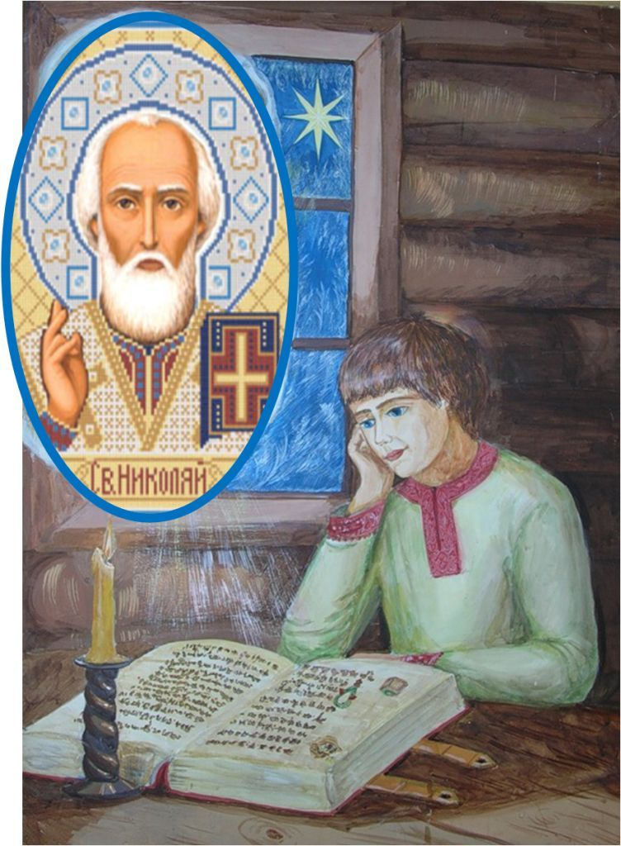
Святителю Николаю перед его иконой молятся об исцелении (он не только исцелял глазные болезни, но и возвращал зрение слепым), о добрых отношениях в семье, о помощи в разных бедах, о благополучии в пути, за детей, от грусти и уныния, о благополучном плавании, о защите вдов и сирот, о помощи в бедности и нужде, в плену у врагов.

Slide 23

19 декабря - Святой Николай приходит в каждый дом, чтобы принести детям сказку и оставить ее в воспоминаниях на всю жизнь.

Slide 24


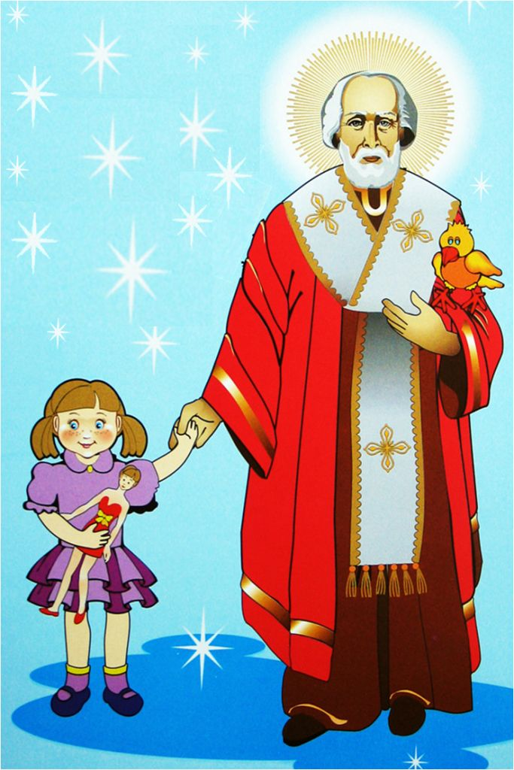
Ночью тихой, ночью звёздной,
Ночью зимней и морозной,
Ночью сказочно-красивой,
Вдруг по небу цвета сливы
В сфере огненных мерцаний
Мчится чудо! Диво-сани!
В чём здесь чудо? Вот послушай…
На санях - мешок игрушек!
Не простых. А лучших, ярких!
Ведь игрушки – то подарки!
Мне поверь, я точно знаю.
От святого Николая!
Закрывай глаза, дружочек.
Слышен упряжи звоночек…
Открывает кто-то дверь…
Ну, а тут... Уж верь, не верь.
Только утром под подушкой
Обнаружишь ты игрушки
От него, я точно знаю!
От святого Николая!

Slide 25
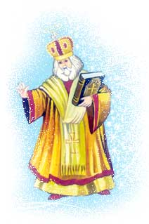
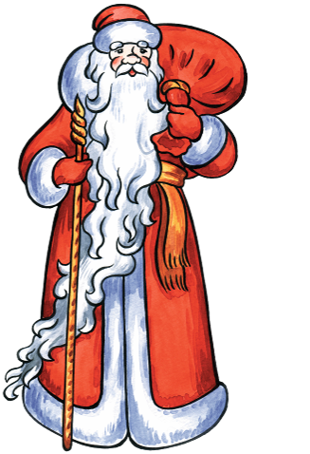
Именно Николай Чудотворец, совершавший многочисленные чудеса, щедро творивший милостыню, считающийся воистину народным Святым – и есть прототип
Санта Клауса и Деда Мороза.

Slide 26
